Slide 1
Crossroad Market* Prototype
*TBD

Slide 2

Lets make some games

Slide 3
Apa yang kita harus jawab di Prototype
1. Apakah gameplay market cukup menarik (meskipun tidak mengikut NPC/Profit-driven)
2. Apakah pemain penasaran dengan NCP

Slide 4
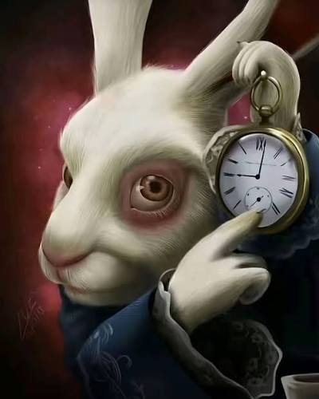
Scope
Durasi
6 Hari In-Game :
1 hari gameplay = 12 menit dibagi 3 session
Pagi, siang, sore @ 4 menit per session
NPC
2 NPC utama dan 8 NPC normal (@4 manusia, @4 Ghost and monster 2 each)
Irene : Human Worker
Gooby the Phantom : Ghost Costumer

Slide 5
Core Loop (survivability store & community building)
Store Management :
Restocking :
Isi ulang rak
Barang habis → Tidak bisa dijual
Inventory ordering :
Pesan barang barang untuk hari berikutnya
Ada biaya pembelian stock

Slide 6
Shelf Management :
Slot rak terbatas
Tidak semua produk bisa dipajang
Checkout
Melayani pelanggan di kasir; scan barcode; memberikan kembalian
Store Expansion (1 ruang ekspansi untuk prototype)
Rak baru
Kategori Baru
Meningkatkan kapasitas

Slide 7
Economy system
Daily Revenue :
Uang dari hasil penjualan
Product cost :
Harus membeli stock daily (untuk barang yang terjual hari itu)
Net Profit :
Profit = Sales-Stock cost

Slide 8
Daily Tax/Store Fee
Dibayar setiap hari
Tujuan :
Memberi tekanan ekonomi
Menjadi target minimum harian
Player memiliki objective utama lain di game (jika player tidak mengejar story atau tidak tertarik pada NPC)
TIDAK semua Pemain akan tertarik pada semua NPC, Sebagian pemain hanya akan tertarik pada Sebagian NPC tertentu saja.

Slide 9
Tujuan utama harus tetap
Player membentuk community melalui market sebagai melting pot
Player harus memiliki dedikasi untuk tertarik pada semua/Sebagian besar NPC
Tujuan Player untuk TIDAK tertarik pada NPC hanyalah didasarkan pada:
Rerun purposes
What if
Dan bukan NPC terlalu shallow, menjalankan toko lebih asik daripada berinteraksi dengan NPC

Slide 10
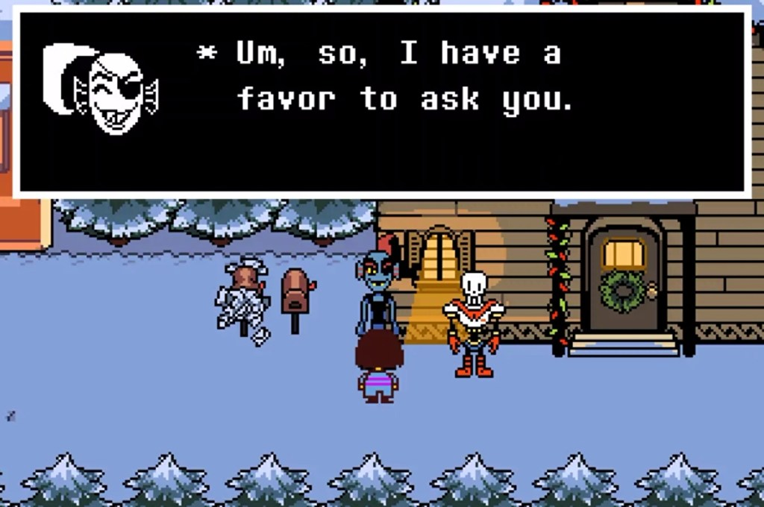
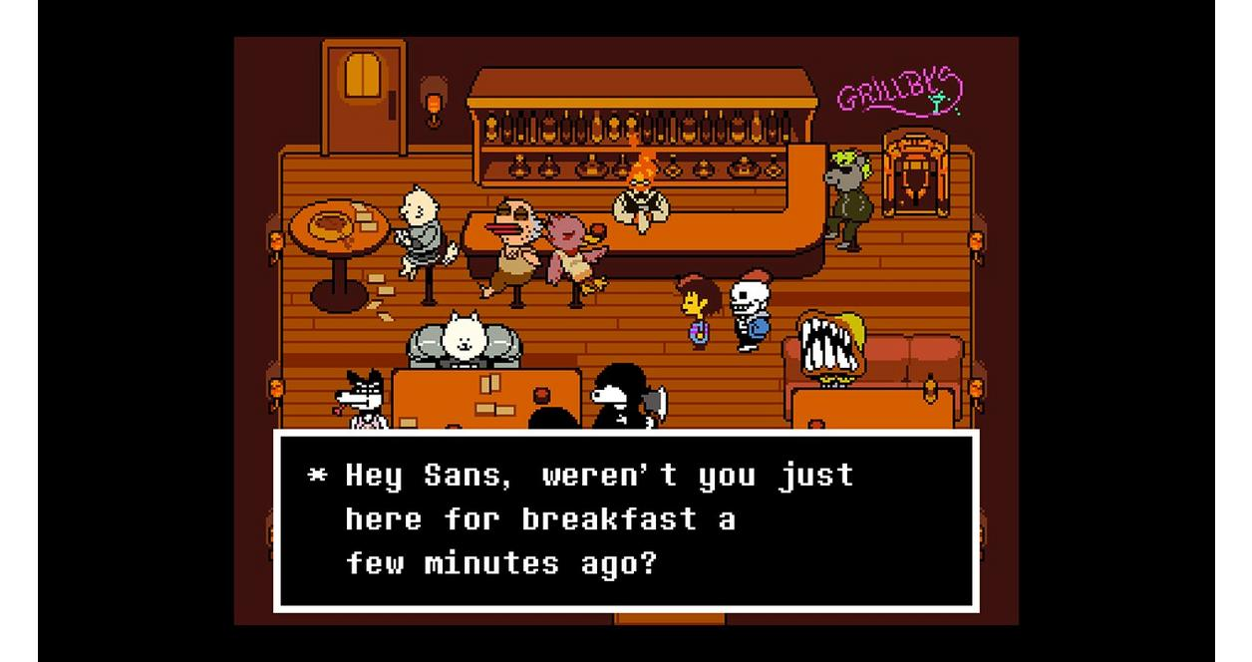

Slide 11
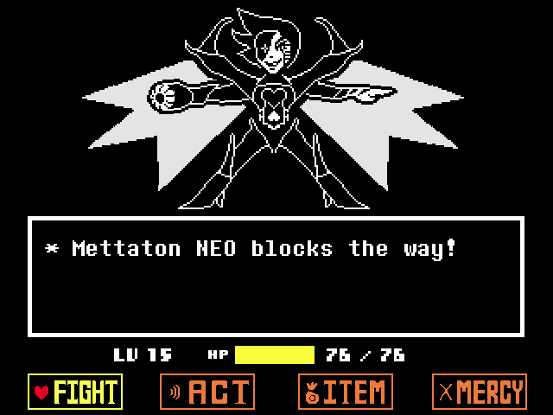
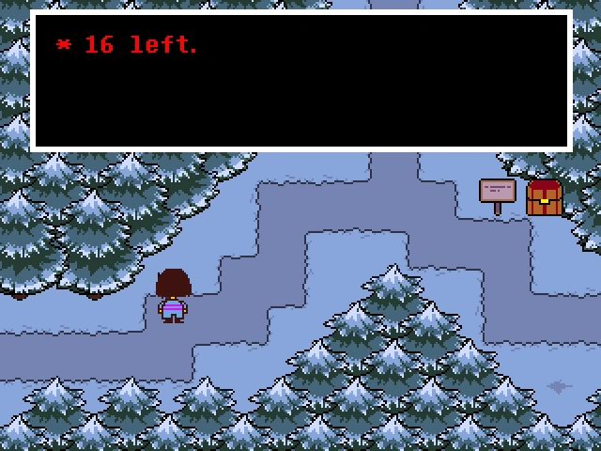

Slide 12
Late Taxes
Hari Pertama : warning
Hari Kedua : Penalty Fee
Hari ketiga : Store force to close by Valey’s Head
Brainstorm idea :
Hari ke 6 toko akan ditutup, jika interaksi kita bagus dengan Gooby dan Irene, mereka akan menawarkan bantuan untuk membuka toko baru. (HANYA DI PROTOTYPE)
Di full game kelanjutannya akan berlangsung saat kita memulai toko kecil baru itu.

Slide 13
Demand system
NPC memiliki kebutuhan masing-masing
Irene :
Bandage
Painkiller
Work Gloves
Gooby :
Phantom Ice Cream
Spirit Water

Slide 14

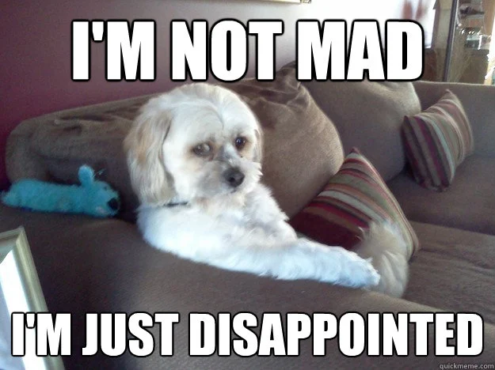
IF…
Stock tersedia=costumer puas= satisfactions level up
Stock habis dan tidak diisi berhari-hari = costumer kecewa ringan

Slide 15
Special Request
Jika stock habis, buka notebook/journalmu dan catat barang yang di request atau yang perlu restock
Kadang ada special request contoh untuk Irene : bawa new work gloves baru
Opsi jawaban:
Ya
tidak

Slide 16
Relationship and social
Trust Bar* :
Dapat ditingkatkan melalui
Interaksi (percakapan singkat), observasi kebiasaan NPC, klik item dan yang bisa kita interaksi dan bertanya.
Memenuhi permintaan (Request barang)
Membantu NPC (give for free/jika direquest atau tidak)

Slide 17
Yang kita achieved dari trust bar
Dialog baru (mengenal NPC lebih dalam)
Event baru (misal dari petani kita dapat supply buah segar yang lebih berkualitas dengan harga yang lebih murah, kita dapat unique give dari costumer yang bisa kita pakai untuk menghias toko
Advanced Quest (kita bisa explore rumah NPC dan membantu mereka dengan special quest, kita akan mendapat full support dari mereka, dan tahu siapa mereka sepenuhnya, cerita hidup dll.)

Slide 18
Time System
1 Hari In-Game = 12 menit IRL
Pagi, Siang, Malam
Waktu adalah currency
Restock, Order, Ngobrol(interaksi), Quest

Slide 19
Personal Story System
NPC memiliki Social bar/Trust bar yang jika penuh akan membuka advance quest.
Costumer→Regular→Friend

Slide 20
Advanced Quest
Contoh : Irene akan meminta kita membantunya membangun rumah anjing dan kucing peliharaannya
Goob akan meminta kita membantunya memahat batu Nisan baru dikuburannya
Setiap akhir advance quest kita akan mendapat special gift dari para NPC yang kita bantu

Slide 21
Community Progression
Semakin kita terpercaya di valey, kita akan melihat hantu, manusia, dan monster datang diwaktu yang sama dan saling berinteraksi satu sama lainnya.
Dalam konsep waktu kita hanya melihat manusia datang pagi dan siang, sore ke malam akan dipenuhi oleh monster dan hantu, namun Ketika komunitas sudah diperbaiki, kita bisa melihat hantu datang pagi hari, manusia membantu vampire datang ke toko di siang hari dengan mengunakan payung, manusia tidak takut keluar di malam hari

Slide 22
Contoh benefit lain dari trust bar adalah special quest, contoh kita membutuhkan bantuan hantu untuk menembus tembok ke toko nenek yang disita dan membantu kita melocate barang yang perlu kita ambil (example heist mission)

Slide 23
Prototype Scenario and Timeline
NPC Irene :
Occupations : Greenhouse Worker
Personality : Pendiam, Lembut, Rajin, Tidak suka merepotkan orang lain, sering memendam masalah sendiri.
Sering membeli : Bandage, Painkiller, Energy Drink, Work Gloves.
Visual Clues : Tangan yang sering diperban, sarung tangan kerja (Gardening Gloves), noda tanah di pakaian, terlilat lelah saat menjelang sore

Slide 24
Gooby The Phantom
Occupations : Ghost Costumer
Personalities : Ceria, Aneh, Pelupa, Nostalgis
Sering membeli : Phantom Ice Cream, Spirit water

Slide 25
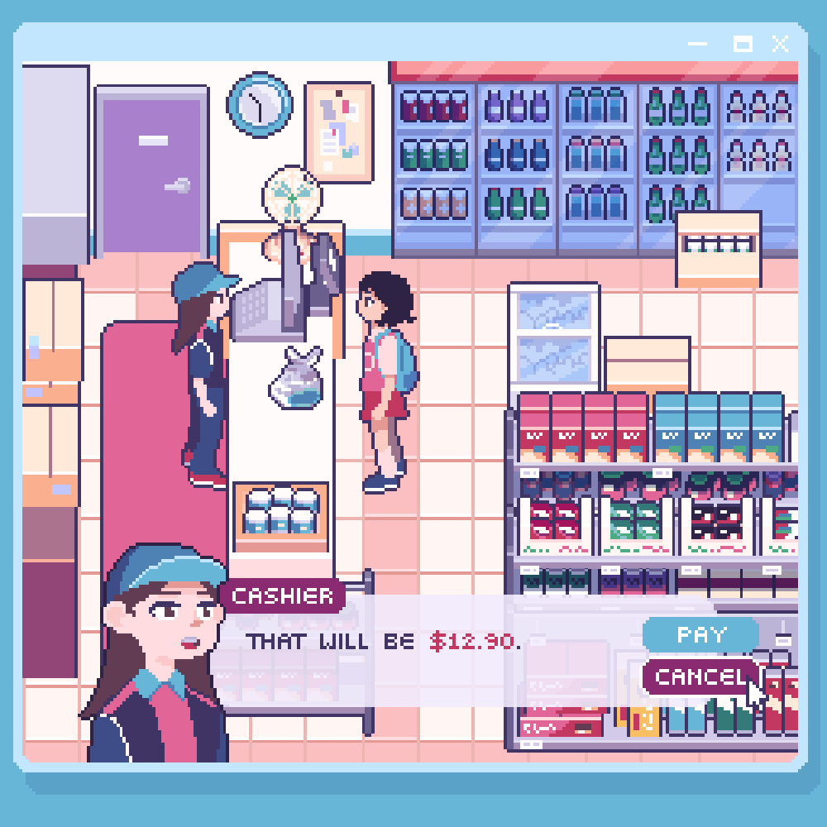

Slide 26
Hari 1 Start
Tujuan : Memperkenalkan toko dan gameplay dasar
Gameplay
Player :
Membuka took, restock bread, water, bandage painkiller, barang aneh (Phantom Ice Cream)
Irene datang : membeli bandage, painkiller
Dialog : “Thanks”
Pergi
NPC human lain datang : buy different item, short convo about new owner of the store, then left

Slide 27
Gooby datang : suasana took tiba tiba sepi, sore hari
Dialog : boo
Membeli : Phantom Ice Cream
Pergi
Akhir hari pertama
Pendapatan dihitung, board report, pemain membayar tax, small restock

Slide 28
Hari 2 Patterns
Irene Datang lagi
Membeli : Bandage, Painkiller
Dialog : nice and early, beautiful day
Left
Gooby : phantom Ice Cream
Looking at old picture at the store

Slide 29
Gameplay baru
Limited Shelf Space
Rak hanya memiliki 6 Slot
Pemain menerima product baru : Energy Drink, namun rak penuh, pemain harus memilih satu produk untuk dihapus, dan menambah produk baru

Slide 30
Hari ke 3 Special Quest
Irene Request : Kalau bisa bawa stok Work Gloves baru besok
Pilihan : Order Gloves/Ignore
Gooby Request : Punya sesuatu yang berkilau?
Pilihan : Cari Produk baru/Ignore
Gameplay baru : Product Demand = Pelanggan memiliki kebutuhan unik, memenuhi kebutuhan : Trust Naik, Sales Naik
Mengabaikan kebutuhan : Tidak ada hukuman besar, kehilangan kesempatan

Slide 31
Hari ke 4 First Truth
Jika request dipenuhi
Irene : trust meningkat
Dialog : Aku bekerja di rumah kaca desa, belakangan ini banyak tanaman yang harus dirawat
Irene membeli : work gloves, Energy drink
Gooby: trust meningkat
Dialog : aku dulu sering datang ke tempat ini
Gooby membeli spirit water
Daily tax from 50 G increase to 75G

Slide 32
Hari ke 5 Advanced Event
Irene Event : Irene datang terlambat, terlihat lebih lelah dari biasanya
Setelah toko tutup : bisa bantu aku memindahkan beberapa pot tanaman?
Pilihan : Stay Open( Profit/trust)
Help irene : Profit,Trust, Story Progress
If Help : player mengunjungi area greenhouse kecil
Melihat : tanaman sehat, pot rusak, satu sudut ruangan terawat lebih bagus
Saat ditanya : Yang ini berbeda, Irene menjawab “Ini bunga favorit Ibuku” dan langsung mengganti topik (hook cerita)
Gooby Event :
Gooby berkata : Aku lupa menaruh sesuatu di took ini
Player membantu mencari benda tersebut, gameplay simple : cari object di took. Jika berhasil trust meningkat

Slide 33
Hari ke 6 Shut Down
Pemain melihat ke depan took pagi hari, took sudah tertutup, tulisan papan didepan dengan surat took ditutup valey’s Head
Pemain tidak bisa masuk
Dialog: “….”
Pemain membaca surat Penutupan
Irene datang jika trust cukup tinggi. “Aku dengar kabarnya pagi tadi”, “Maaf”
Gooby datang : “Tempat ini” “sudah lama sekali berdiri” “boo”
Setelah membaca lebih lanjut, pemain mengetahui bahwa toko akan dilelang dalam waktu 3 bulan, jika tidak ada pembeli juga maka bangunan akan dihancurkan.
Irene menawarkan tempat kosong dipinggir desa, namun tempatnya berhantu, gooby menawarkan untuk meminta hantu disana keluar secara baik-baik
Final scene: mereka bekerja dan membenahkan bangunan kecil itu (gudang tua) sore after late convo sunset fade to black

Slide 34
Jika trust level rendah hari ke 6
Irene tidak datang
Gooby tidak datang, namun gooby akan meninggalkan surat: kalau mau mencoba lagi ada gudang tua dipinggir kota:
Gooby dan Irene tidak membantu membersihkan dan membangun gudang dan hanya pemain sendiri yang bekerja
Ending sore hari player berdiri sendiri sunset lokasi yang sama.
Jika salah satu yang rendah, maka Irene atau Gooby akan meyakinkan satu sama lain untuk membantu kita.

Slide 35
Goal : Prototype success IF..
Market Side Feedback from play tester:
Suka mengatur produk yang dijual
Memikirkan stock dan pajak
Expand toko
Story Side Feedback :
Kenapa Irene selalu membeli perban
Siapa Gooby sebelum dia menjadi hantu
Apa yang terjadi pada toko selanjutnya

